Slide 1
0-3 a. patsiendid: kaariese ennetuse juhis, hambapastad, -harjad.
Jana Jakovleva Darja Baklanova
Lastestomatoloogia II
Tartu 2019

Slide 2
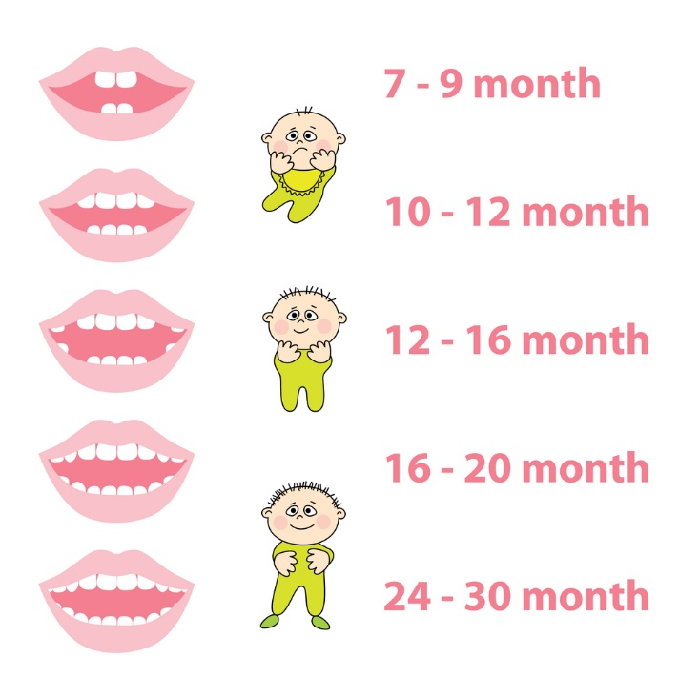
Sissejuhatus
Piimahammaste suhulõikumine algab 6. - 8. elukuul ning lõpeb lapse 2. - 3.aasta vanuses.
Piimahambad lõikuvad: intsisiivid - 6 (7) - 12 kuul premolaarid - 12 - 16 kuul kaniinid - 16 - 18 kuul molaarid - 20 - 30 kuul
Esimesel eluaastal on lapsel moodustunud 20 piimahamba ja 28 jäävhamba alget.
https://www.playhousedentalkids.com/wp-content/uploads/2017/07/bigstock-how-to-grow-your-baby-s-teeth-25669880.jpg

Slide 3
Varajase lapseea kaaries
Varajase lapseea kaarieseks nimetatakse olukorda kui eelkooliealisel lapsel (71 kuud või noorem) esineb ≥ 1 karioosse defektiga, täidisega või eemaldatud hammast
Komplitseerunud varajase lapseea kaaries – 3-aastasel või nooremal lapsel esineb ≥ 1 karioosse defektiga, täidisega või eemaldatud hammast või 4-6 aastasel lapsel esineb hulgikaaries

Slide 4
Varajase lapseea kaariese riskid
Varajase lapseea kaaries on multifaktoriaalne bakteriaalne haigus ning on tingitud suurel määral toitmisest
S. Mutans ja Candida on peamised mikroorganismid, mis initsieerivad varajase lapseea kaariest
Varajase lapseea kaariese risk suureneb siis kui lapse emal hambad on ravimata ning Streptococcus Mutans bakterite hulk süljes on suur
Seos ema ja lapse suutervisega:
1. ema informeeritus suutervist mõjutavatest teguritest, ema toitumis- ja suuhügieeniharjumused
2. kaariest tekitavate mikroobide edasikandmine emalt lapsele

Slide 5
Suuõõnt ja hammaskonda jälgitakse alates 6. elukuust:
õige toitmine; kindlustab lapse organismi kõigi vajalike toitainetega
magusaid jooke võib tarbida põhisöögi ajal:
igal võimalusel kasutada kõrt;
mitte anda lapsele rahustamiseks;
mitte anda öösiti ja magamisajal.
õige hammaste pesu,
floriidide kasutamine,
fissuuride hermetisatsioon
Tuleb teada, et õhuke piimahambaemail allub kergesti hapete mõjule.
Kaariese ennetamise meetmete hulka kuulub ka fluori andmine. Eestis varieerub joogivee fluoriidisisaldus palju (0,02 - 5,0 mg F/l). Normaalne on 0,8 - 1,2 mg liitri kohta.
Notes:
Kagu- ja Lõuna-Eestis võib hambaarsti soovitusel anda lapsele alates 6. - 7. elukuust väikestes annustes fluori (tabletid 0,25 mg/F). Fluori toime on kõige tõhusam hammaste arengu perioodil, hiljem ei ole sellest palju kasu.

Slide 6
Toitmine
Kui lastele antakse 1. - 2. eluaastal vähe magusat süüa ,on laste hambad kaariesevabad.
Lutipudelis: piim või vesi.
Kaariese ennetamiseks on oluline just suhkru tarvitamise moodukus. Magustoitu võib süüa põhisöögi järel, mitte söögikordade vahel.

Slide 7
Fluoriidid
1. Osalevad hammaste formeerumisel,
2. Takistavad hammaste demineralisatsiooni,
3. Soodustavad remineralisatsiooni (pH 5,5 juures), fluooroapatiidi teke.
4. Takistavad bakterite kasvu
Notes:
Kaariese puhul : lapsed 0-6.a 1000+ppm F, fluooridi lisaks 0.5mg/päevas, fluoriidilakk iga 6 kuu tagant.
Aktiivne hulgikaaries : lapsed 0-6.a 1000+ppm F, fluooridi lisaks 0.5mg/päevas, fluoorilakk iga 3 kuu tagant.
Profülaktika (kaaries puudub): 500 ppm F
(R. Welbury, 2005)

Slide 8
Fluoori annustamine:
Vanus | Kehakaal (kg) | Tavapärane annus mg/päevas | Lubatud max. annus mg/päevas
0-6 kuud | 7 | 0,01 | 0,7
7-12 kuud | 9 | 0,5 | 0,9
1-3 aastat | 13 | 0,7 | 1,3
https://www.ncbi.nlm.nih.gov/pmc/articles/PMC3433161/

Slide 9
Hambapastad
Juba alla kolmeaastasel lapsel peaks kasutama täiskasvanu (1000 ppm F) hambapastat min. koguses – seda ainult harjastele määrides. See aitab ära hoida kaariest, kuid ei suurenda oluliselt fluoroosi tekke riski
Õhukese kihina voi riisiterasuurune kogus, kuni laps saab 3-aastaseks.
Mitte loputada.
Hambapesu 2x päevas.
NB! Lastele alla 5.a peseb hambaid lapsevanem
Alllikas: Hambaarst. Juhendmaterjal. Kaariese ennetamise meetmed lastel. Tallinn 2015
Hambapasta harjale määrituna (umbes 0,1 ml), mida soovitatakse alla kolmeaastase lapse puhul. Määritud kogus 1000 ppmF hambapastat sisaldab 0,1 ml x 1 mgF/g = 0,1 mgF

Slide 10
0,15% (1500 ppm) fluoriidi sisaldusega hambapasta on efektiivne kaariese ennetamisel kõikides vanusegruppides, s.h. lastel alla 6.a. Kariostaatiline efekt väheneb, kui fluoorisisaldus on vähem kui 1500 ppm. Vähem kui 1000 ppm sisaldusega hambapastades kariostaatilist efekti polnud.
Allikas: EUROPEAN COMMISSION HEALTH & CONSUMER PROTECTION DIRECTORATE-GENERAL. SCCP/0882/05

Slide 11
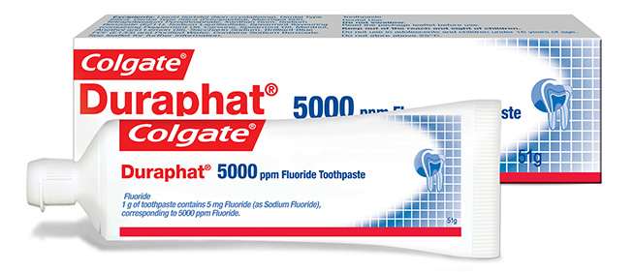
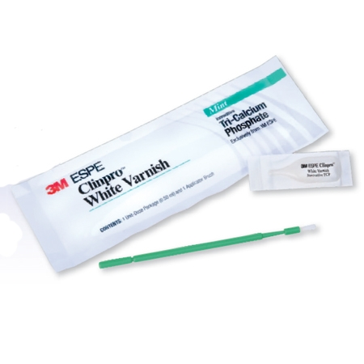
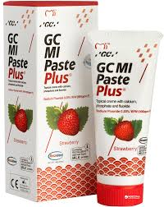
Lakid fluoriidiga:
Duraphat – 5% = 22 600 ppm,
Bifluorid 10 – 5% naatriumfloriidi ja 5% kaltsiumfloriidi.
Remineraliseerivad tooted:
Rocs rem.geel – kaltsiumi, fosfori ja magneesiumi allikas
GC MI Paste – bioaktiivne kaltsium ja fosfaat.
Rem.ravi + fluoor :
GC MI PLUS Paste – kaltsiumi, fosfori allikas + 900 ppm F.
СlinPro White Varnish 5% = 22 600 ppm + trikaltsiumfosfaati

Slide 12
Tooth Mousse
Rocs medical minerals
Ei sisalda fluori
Biosaadavate kaltsium- ja fosfaatiioonide allikas . Toimeaineks on kaseiin fosfopeptiid-amorfne kaltsiumfosfaat.
Kasutamine
Kanna piisav kogus GC Tooth Mousse kreemi ülemistele ja alumistele hammastele. Minimaalselt hernesuurune kogus kreemi iga kaare kohta. Kreem tuleks kanda hamba pinnale puhta kuiva sõrme või vatitupsuga. Rasketes piirkondades (hammaste vahel) kasuta hambaharja või GC Tooth Mousse kreemiga kaetud hambaniiti.
2. Jäta GC Tooth Mousse kreem minimaalselt 3 minutiks suhu.
3. Seejärel kasuta keelt et ajada GC Tooth Mousse kreem suus laiali. Hoia kreemi suus nii kaua kui võimalik (1- 2 minutit) ja väldi sülitamist ning allaneelamist. Mida kauem GC Tooth Mousse kreem ja sülg on koos suus, seda efektiivsem on tulemus.
4. Sülita suurem osa välja ning võimalusel väldi loputamist.
30 min peale protseduuri ei ole soovitav süüa ega juua
Ei sisalda fluori
Kaltsium-, fosfaat- ja magneesiumioonide allikas
Kasutamine
Kanna piisav kogus geeli ülemistele ja alumistele hammastele sõrme või hambaharjaga.
Lasta mõjuda 5 min
Sülita suurem osa välja ning väldi loputamist
30 min peale protseduuri ei ole soovitav süüa ega juua

Slide 13
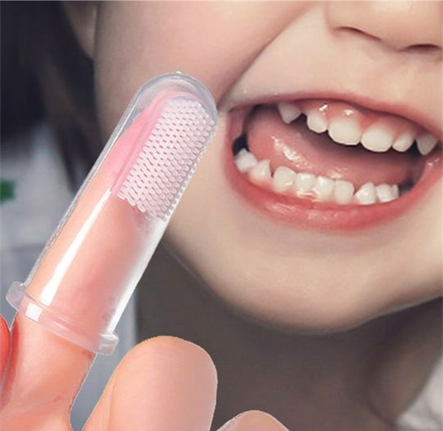
Laste hambaharjad
Hambahari peab olema:
Pehmete harjastega (ei kahjusta igeme limaskesta, ei tekita hammaste abrasiooni)
Sünteetiliste harjastega (naturaalsete harjastega hambahari soodustab bakterite paljunemist)
Hambaharjapea peab olema väike- kahe kõrvuti asetseva piimahamba laius
Lastepärane ja põnev hambaharja disain
Sõrmeotasa hambahari imikutele

Slide 14
Perioodiliste läbivaatuste käigus teostatavad protseduurid erinevates vanusrühmades
Laste hambaravi juhised 2004.
Tartu

Slide 15
Kokkuvõte
Hambaarst jagab soovitusi nii toitumise kui suuhügieeni kohta.
Lapsevanem vastutab, et lapse toitumisharjumused oleksid hambasõbralikud.
Hambaid tuleb pesta hommikul ja õhtul enne magamaheitmist fluoriidi sisaldava hambapastaga.
Alates 3. eluaastast on optimaalne kasutada vähemalt 1000 ppm fluoriidi sisaldusega nn täiskasvanute hambapastat.
Alla 3-aastastele lastele määritakse hambapastat hambaharjale õrna kihina.
Üle 3-aastastele võib hambaharjale panna umbes herneterasuuruse koguse.
Pärast hambapesu sülitatakse liigne hambapastavaht välja, aga ei loputata suud veega hambapastast puhtaks, et pikendada fluoriidi hammastega kontaktis olevat aega.
Lapsevanem harjab ise ja/või kontrollib hambaharjamise kvaliteeti vähemalt lapse kooliealiseks saamiseni või vajadusel isegi kuni 10. eluaastani.
Valge laiku staadiumis - remineraliseeriv ravi + katu eemaldamine.

Slide 16
Kasutatud kirjandus:
Hambaarst. Juhendmaterjal. Kaariese ennetamise meetmed lastel. Tallinn 2015
Jin Xiaoa, Naemah Alkhersa, Dorota T. Kopycka-Kedzierawskia, Ronald J. Billingsa, Tong Tong Wu, Daniel A. Castilloc, Linda Rasubalaa, Hans Malmstroma, Yanfang Rena, Eli Eliava Prenatal Oral Health Care and Early Childhood Caries Prevention: A Systematic Review and Meta-Analysis. Journal of Caries Research
Pamela DenBesten , Wu Li (2011). Chronic Fluoride Toxicity: Dental Fluorosis https://www.ncbi.nlm.nih.gov/pmc/articles/PMC3433161/.
https://www.ut.ee/tervis/hambad/p3_2.htm#b5
THE SAFETY OF FLUORINE COMPOUNDS IN ORAL HYGIENE PRODUCTS FOR CHILDREN UNDER THE AGE OF 6 YEARS https://ec.europa.eu/health/ph_risk/committees/04_sccp/docs/sccp_o_024.pdf
Fluoride toothpastes of different concentrations for preventing dental caries in children and adolescents https://www.cochranelibrary.com/cdsr/doi/10.1002/14651858.CD007868.pub2/full
Laste hambaravi juhised. Tartu 2004.

Slide 17
Esimesel eluaastal
täielik kliiniline suuõõne seisundi hindamine
- kindlustada suuhügieenialase teabe andmist vanematele, lapsehoidjatele ja kasvatajatele suuõõne tervishoiu kohta ;
- eemaldada hambakatt;
- hinnata lapsel fluori sisaldavate ravimite süsteemse ja/või lokaalse manustamise vajadust sõltuvalt joogivee fluorisisaldusest, dieedist ja hügieenist sh Hammaste katmine fluorlakiga;
- hinnata lapse toitmise viisi,
- püstitada diagnoos ja määrata ravi suuõõne haiguste ja vigastuste korral;
- konsulteerida lapse perearstiga kui selleks on vajadus;
- põhinedes saadud kliinilisele leiule ja eelnevale kulule hinnata lapse riski suuõõne haiguste tekkeks.

Slide 18
Teisel eluaastal
- korrata esimese eluaasta protseduure iga kuue kuu järel või kui on otsustatud teisiti, siis vastavalt individuaalsetele näidustustele;
- saada ülevaade patsiendi fluori saamise kohta ja vajadusel teavitada vanemaid täiendava fluori vajaduse kohta;
- viia läbi paikne fluoriravi iga kuue kuu järel vastavalt individuaalsele näidustustele.

Slide 19
Kolmandal eluaastal
- korrata iga kuue kuu järgi sama protseduuri mida tehti 12 –24 kuudel, lähtudes individuaalsest vajadusest/vastuvõtlikkusest,
- kindlustada ema ja lapse vanusekohaste hügieeni instruktsioonidega;
- esinevate suuõõne patoloogiate või arenguhäirete esinedes lisada juurde ka radiograafiline uuring;
- eemaldada katt ja puhastada hambapinnad iga kuue kuu järel;
- viia läbi paikset fluoriravi iga kuue kuu järel vastavalt individuaalsele vajadusele
- määrata diagnoos ja määrata ravi /juhtida tähelepanu suuõõnes esineva haiguse puhul;
Notes:
- piima- ja jäävhammaste lohkude ja fissuuride katmine silandiga individuaalsetel näidustustel; ..
- hinnata kõne ja hääldamise arengut, foneetiliste häirete esinedes juhtida sellele tähelepanu.

